Slide 1
FLL ROBOTICKÁ LIGA
CZŠ - tím

Slide 2
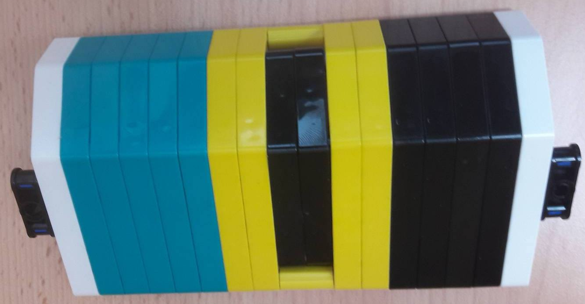
1. úloha-kotrmelec
Popis :
Náš robot funguje pomocou dvoch large motorov na ktoré sú napojené ramená (ruky). Keďže je robot kocka, použili sme na lepšie urobenie kotrmelca zaoblenú plošinu.
Notes:
foto1

Slide 3
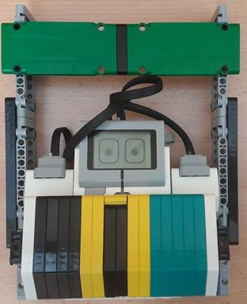
Náš robot
FLIP3R
Notes:
foto2

Slide 4
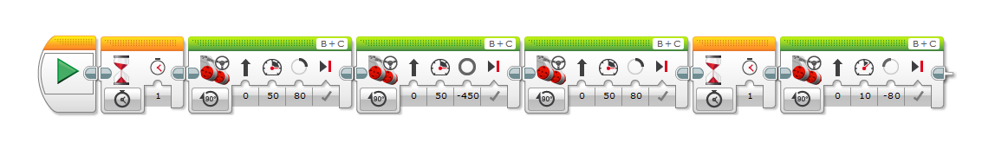
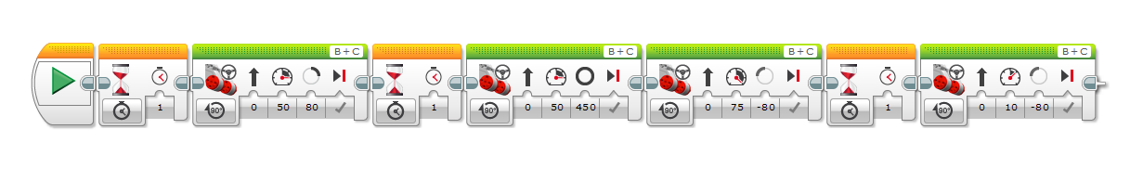
Program na kotúľ vpred :
Podobne sme naprogramovali aj kotúľ vzad :

Slide 5
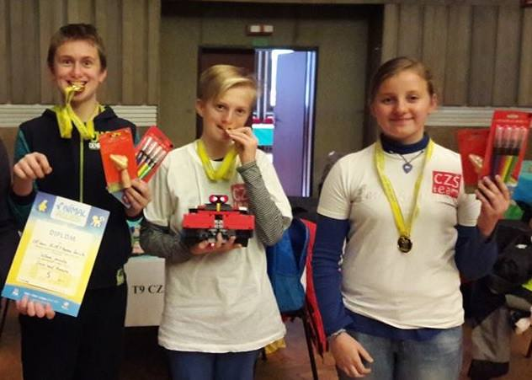
2 mušketieri a 1 mušketierka
CZŠ - tím
Notes:
video

Slide 6
Ďakujeme za pozornosť
Martin Hronský
Dávid Sebechlebský
Klára Karvašová
Tréner : Martin Ivan

